Slide 1

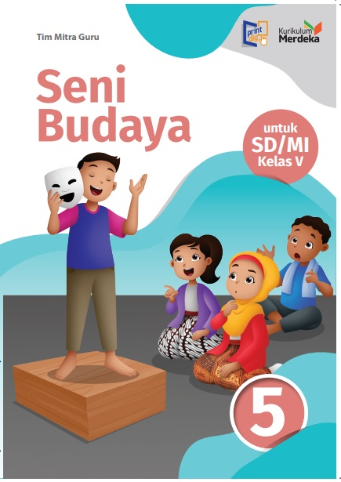
MEDIA MENGAJAR
Seni Budaya
UNTUK SD/MI KELAS 5

Slide 2
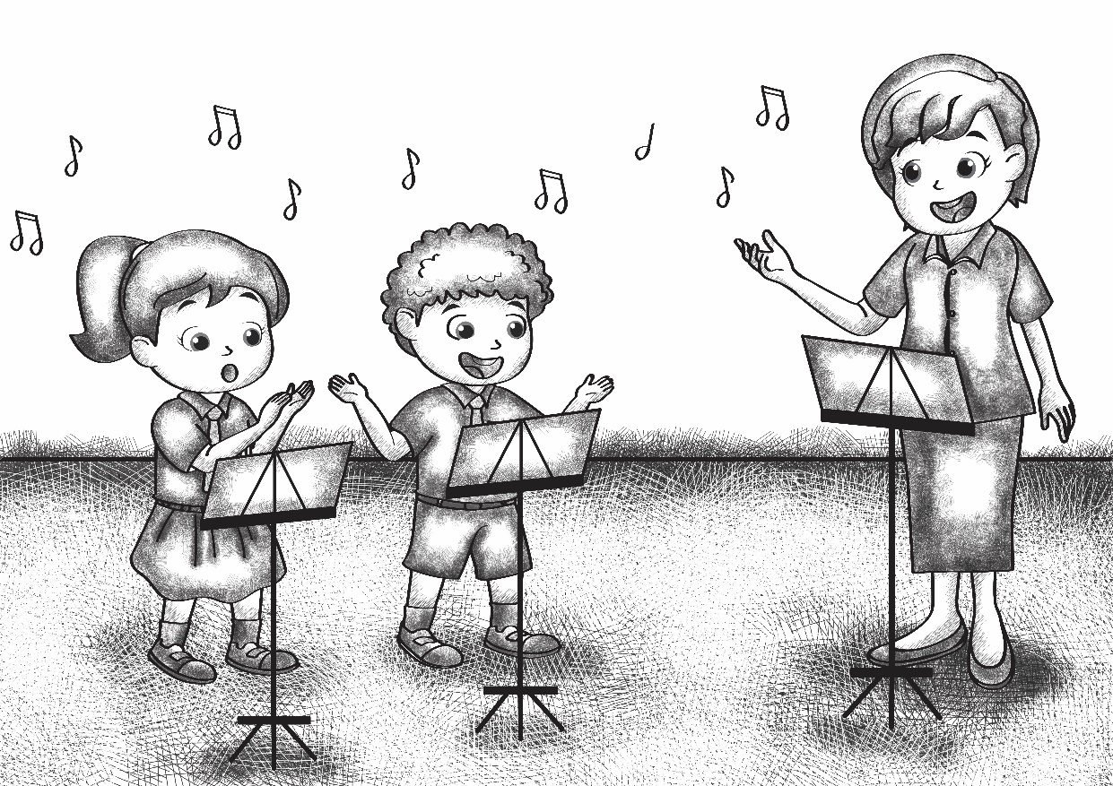
Bab
Mari, Berlatih Vokal
2
Tujuan Pembelajaran
2.1 menjelaskan pengertian vokal;
2.2 mengidentifikasi jenis-jenis suara manusia;
2.3 mengidentifikasi sumber bunyi alat-alat musik dan cara memainkannya;
2.4 mengidentifikasi organ penghasil suara pada manusia;
2.5 mempraktikkan teknik bernyanyi yang benar;
2.6 menyanyikan lagu-lagu wajib nasional dan lagu daerah dengan iringan alat musik melodis.
Notes:
Jika terdapat gambar cantumkan sumber gambar dgn ukuran font 10pt

Slide 3

A. Suara Manusia dan Sumber Bunyi Alat Musik
1. Jenis-Jenis Suara Manusia
Kekuatan manusia untuk mencapai nada-nada yang berbeda disebut ambitus. Berdasarkan ambitusnya suara manusia dibagi menjadi suara anak-anak dan dewasa.

Slide 4

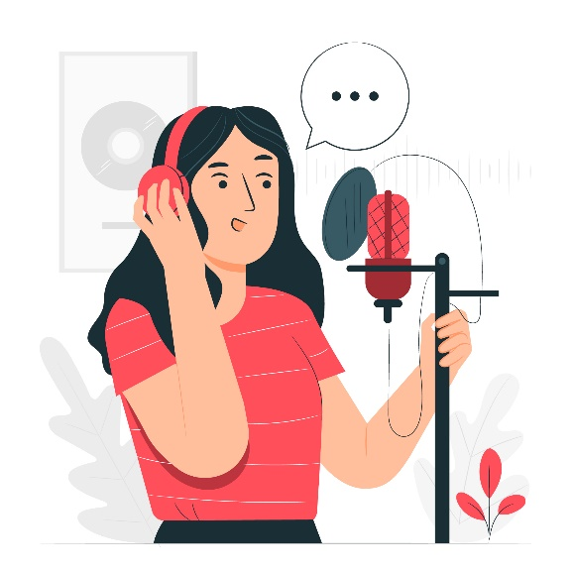
a. Anak-anak
Suara anak-anak dibagi menjadi dua jenis, yaitu suara tinggi dan suara rendah.
Suara anak anak belum stabil dan ambitusnya rendah.
Hal ini disebabkan pembentuk suara pada organ tubuh masih dalam perkembangan.
b. Dewasa
Jenis suara pada orang dewasa dibagi menjadi dua yaitu, suara perempuan dan suara laki-laki.
Suara Perempuan terdiri dari suara, yaitu sopran (tinggi), mezosopran (sedang), dan alto (rendah).
Suara laki-laki dewasa terdiri dari tiga suara, yaitu : suara tenor (tinggi), bariton (sedang), dan bas (rendah).

Slide 5
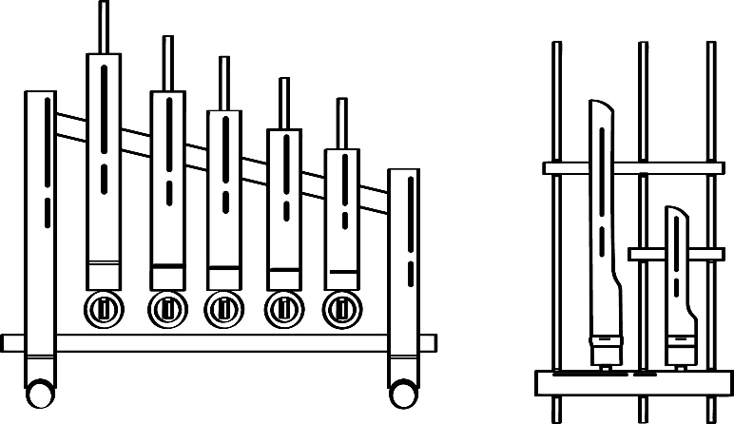
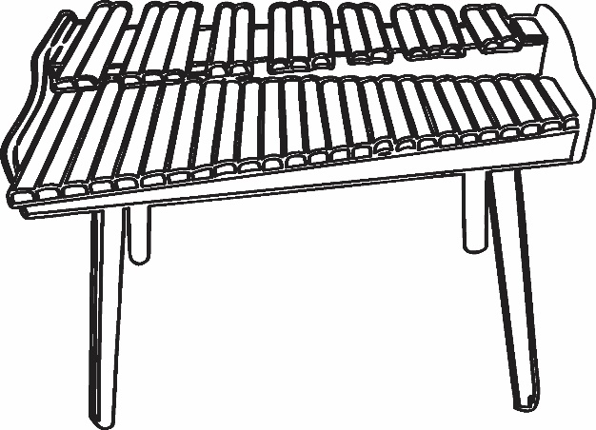
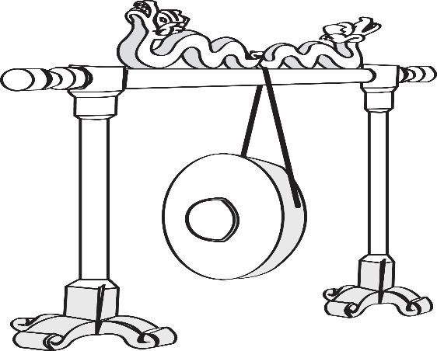
2. Sumber Bunyi Alat Musik
a. Idiofon
Merupakan jenis alat musik yang sumber bunyinya berasal dari getaran badan alat musik tersebut.
Angklung
Kolintang
Gong

Slide 6
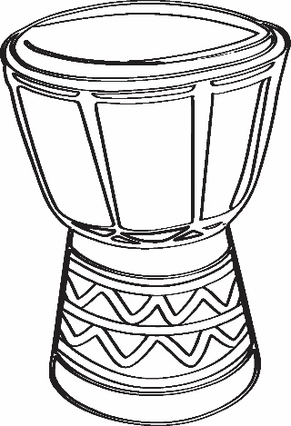
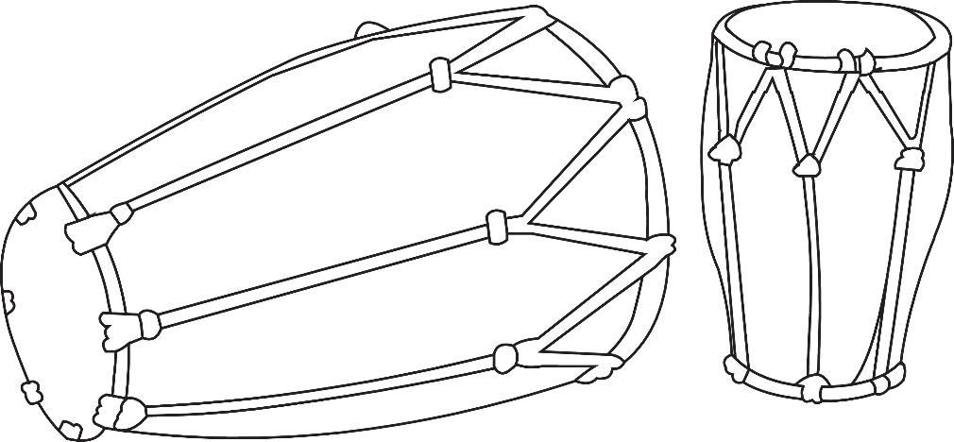
2. Sumber Bunyi Alat Musik
b. Membrafon
Merupakan jenis alat musik yang sumber bunyinya berasal dari selaput atau membran di badan alat musik tersebut.
Tifa
Kendang

Slide 7

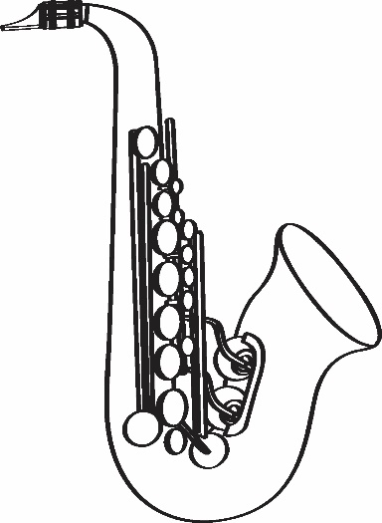
2. Sumber Bunyi Alat Musik
c. Aerofon
Merupakan jenis alat musik yang sumber bunyinya berasal dari getaran dan embusan udara pada rongga alat musik tersebut.
Harmonika
saksofon

Slide 8
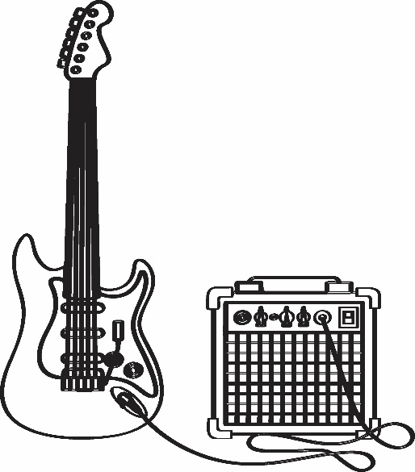
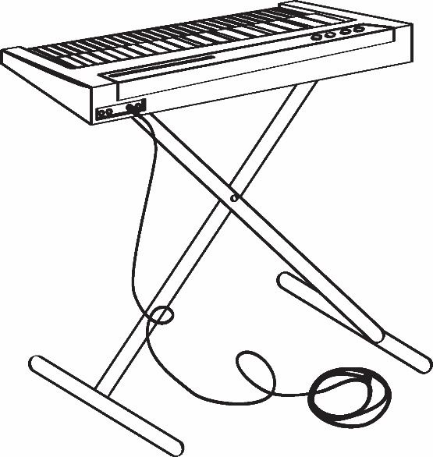
2. Sumber Bunyi Alat Musik
d. Elektrofon
Merupakan jenis alat musik yang sumber bunyinya dihasilkan dari tenaga listrik atau elektronik.
Gitar listrik
Keyboard listrik

Slide 9

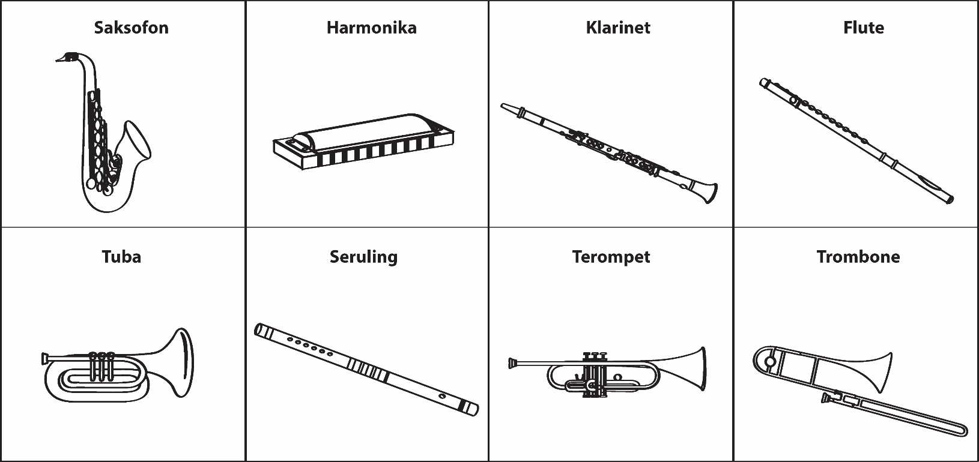
3. Cara memainkan Alat Musik
Alat musik tiup akan menghasilkan suara jika kolom udara di dalamnya digetarkan.
a. Alat Musik Tiup
Sumber: freepik.com

Slide 10

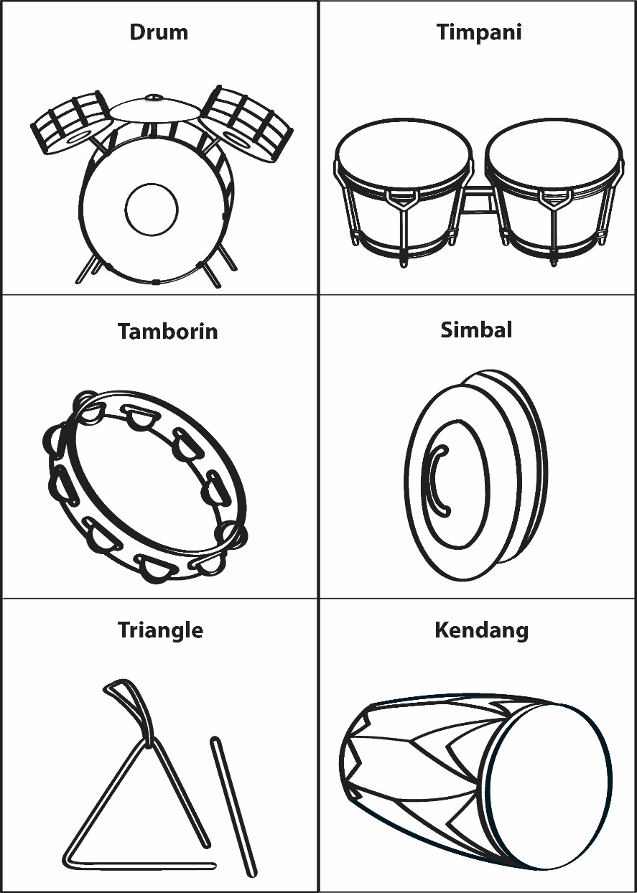
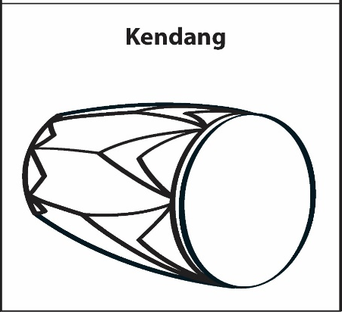
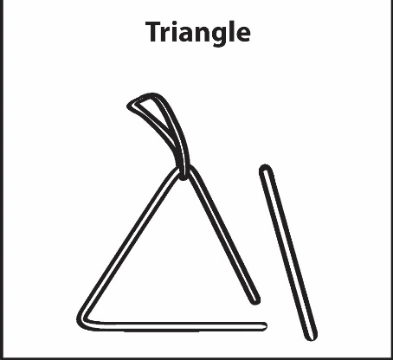
3. Cara memainkan Alat Musik
b. Alat Musik Pukul
Alat musik pukul akan menghasilkan suara ketika dipukul atau ditabuh.

Slide 11

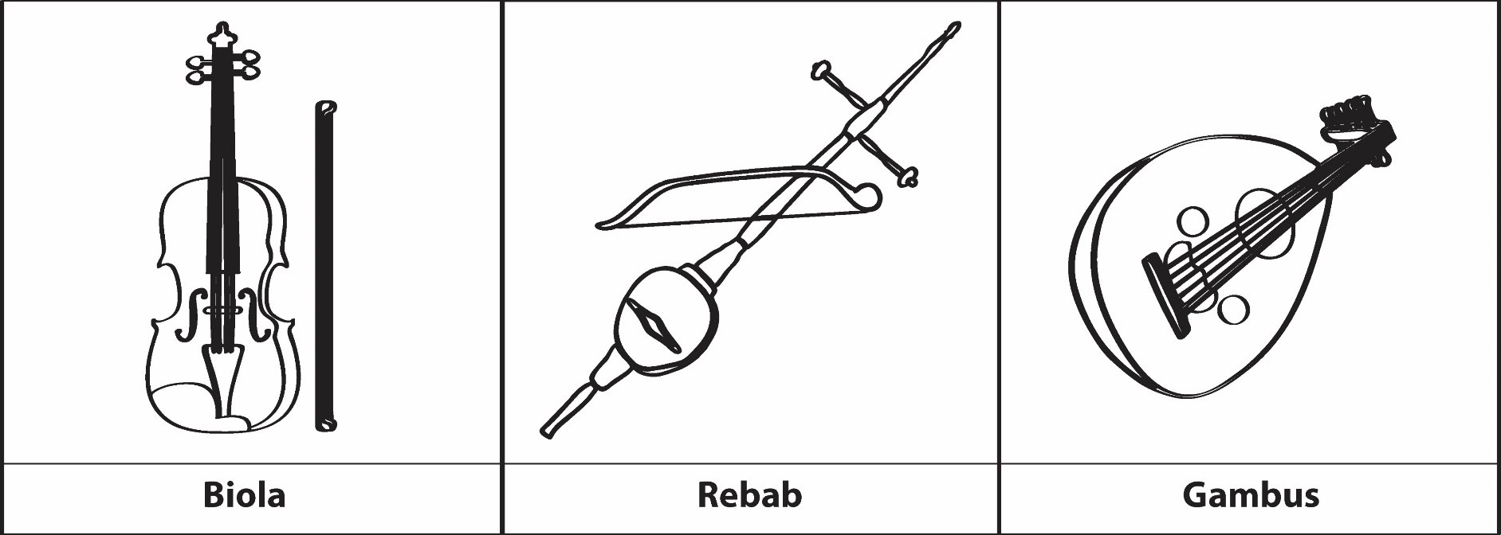
Alat musik gesek akan menghasilkan suara ketika dawai digesek.
3. Cara memainkan Alat Musik
c. Alat Musik Gesek

Slide 12
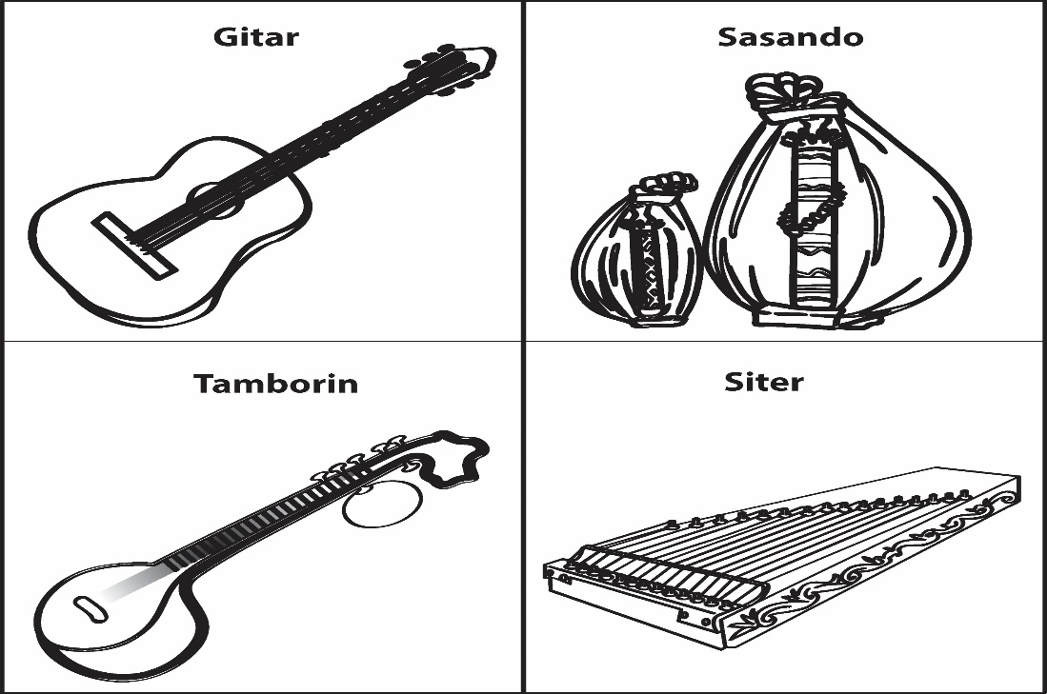
Alat musik gesek akan menghasilkan suara ketika senar atau dawai digetarkan melalui petikan.
3. Cara memainkan Alat Musik
d. Alat Musik Petik

Slide 13

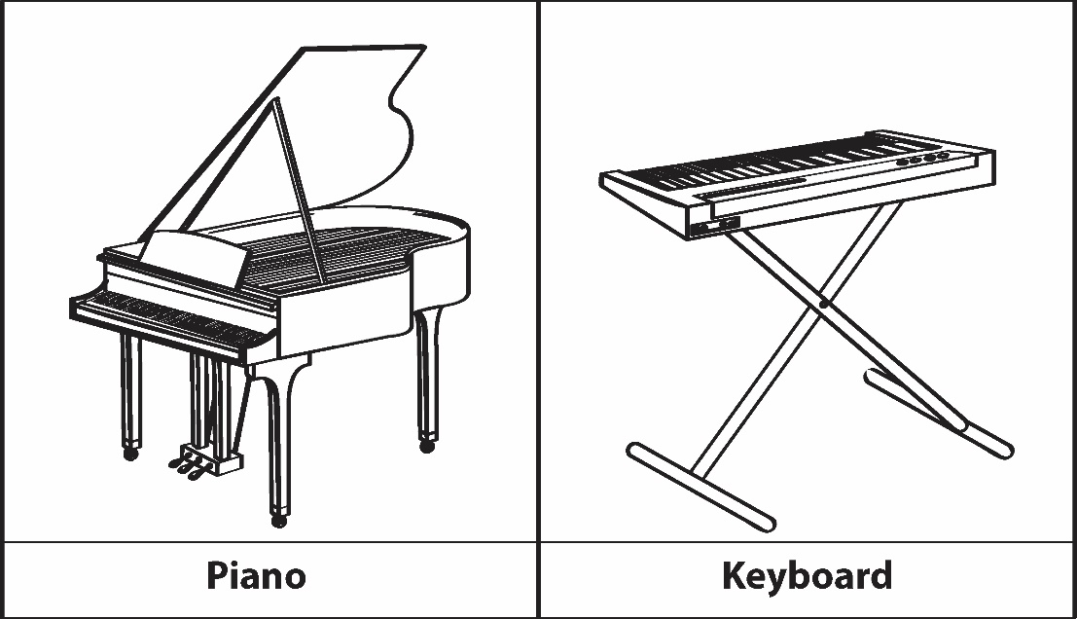
3. Cara memainkan Alat Musik
d. Alat Musik Tekan
Alat musik tekan akan menghasilkan nada dengan cara menekan. Biasanya yang ditekan adalah tuts.

Slide 14
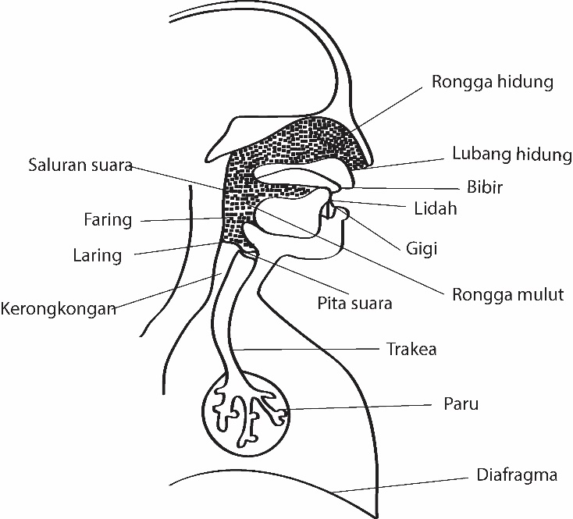
B. Mengenal dan Berlatih Vokal
1. Organ Penghasil Suara Pada Manusia
Vokal adalah suara yang dihasilkan dari getaran pita suara yang disebabkan oleh udara yang mengalir dari paru-paru.

Slide 15

a. Organ Penggerak
Berfungsi menggerakkan pita suara dengan bantuan udara yang mengenainya.
b. Organ Penggetar
Organ penggetar adalah pita suara. Apabila pita suara tersentuh udara yang diembuskan paru-paru, akan bergetar dan menghasilkan suara.
c. Alat ucap atau artikulasi
Mulut terdiri dari artikulator dan titik artikulasi. Artikulator berupa lidah. Titik artikulator antara lain gigi, gusi, langit-langit keras, langit-langit lunak, dan anak tekak.
d. Resonator
Merupakan organ tubuh yang berfungsi memantulkan getaran suara yang ditimbulkan oleh pita suara.

Slide 16

2. Teknik Bernyanyi yang Baik dan Benar
Pemanasan
Pemanasan sebelum bernyanyi akan membantu menghasilkan suara yang stabil dan tidak sumbang.
b. Postur tubuh saat bernyanyi
Postur berdiri kita adalah tegak dengan membagi beban pada kedua kaki dan membuatnya seimbang.
c. Teknik pernapasan
Ketika bernapas daerah sekitar perut dikembangkan. Ketika mengembuskan napas daerah sekitar perut dikempiskan.

Slide 17
2. Teknik Bernyanyi yang Baik dan Benar
d. Kemampuan artikulasi yang baik
Artikulasi adalah pengucapan kata atau lirik saat bernyanyi.
e. Menguasai intonasi
Intonasi merupakan “pembidik nada” sehingga mampu menyanyikan nada dengan tepat.
c. Teknik vibrasi
Vibrasi adalah bentuk suara yang bergetar dan bergelombang.

Slide 18
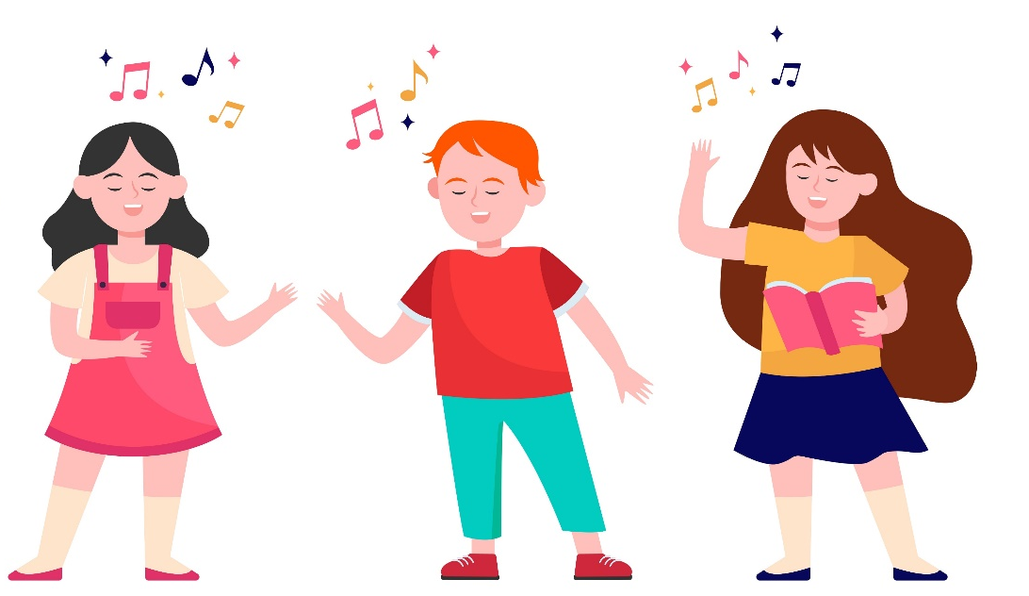
C. Apresiasi Seni Musik
Lagu Populer, adalah lagu yang sedang disenangi masyarakat saat ini dan sering diputar di radio atau televisi.
Lagu anak, lirik dan melodinya dibuat sesuai dengan karakteristik dan kebutuhan anak.
Lagu wajib nasional adalah lagu yang diciptakan dengan tujuan mengobarkan nasionalisme.
Lagu daerah adalah lagu yang lahir dan berkembang dari kebudayaan daerah setempat.

Slide 19

Selamat Belajar!
Sumber gambar:
freepik.com
pixabay.com
Notes:
Untuk itu, ayo jagalah kebersihan lingkungan kita. Sekian pembelajaran kita kali ini. Terima kasih telah menyaksikan dan sampai jumpa lagi. Selamat belajar….

